Slide 1

Week 5
마음가GYM
Week 5
이어진

Slide 2

CONTENTS
목차.
01
02
운동 기록
추가 / 조회 기능
개발
수정된
간트차트

Slide 3


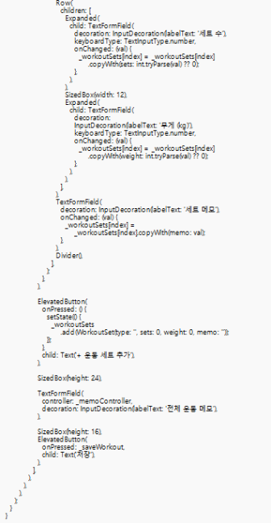
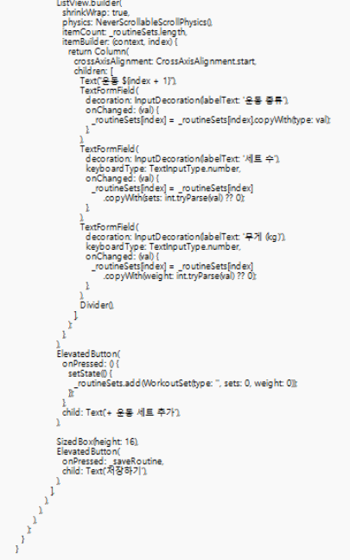
운동기록 추가/조회 기능
프로젝트 명
마음가GYM
개발자
이어진
프로젝트 목적
운동을 기록하며 변화를 직관적으로 보자

Slide 4
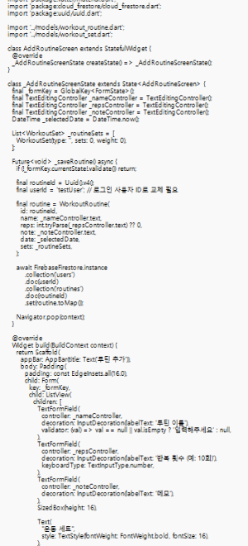
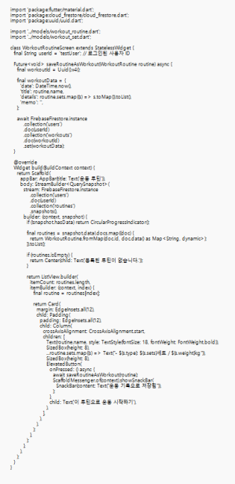
운동기록 추가/조회 기능
프로젝트 명
마음가GYM
개발자
이어진
프로젝트 목적
운동을 기록하며 변화를 직관적으로 보자

Slide 5
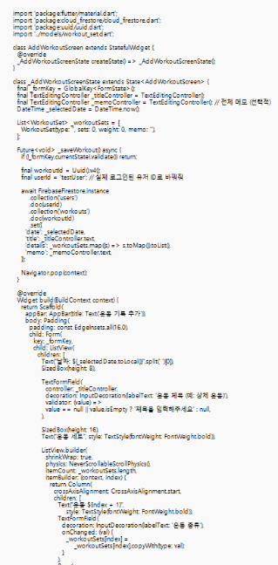
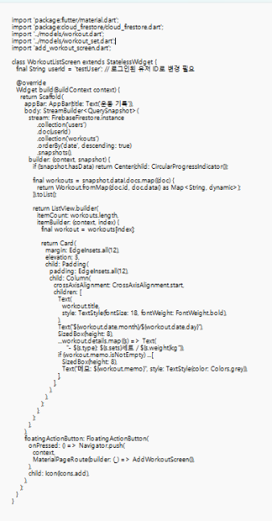
운동기록 추가/조회 기능
프로젝트 명
마음가GYM
개발자
이어진
프로젝트 목적
운동을 기록하며 변화를 직관적으로 보자

Slide 6
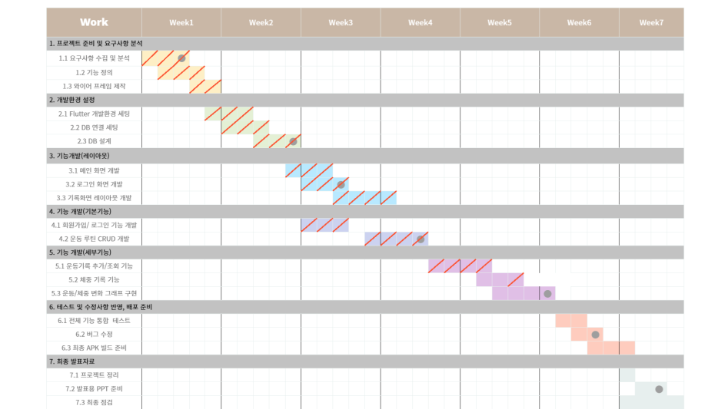
수정된 간트 차트
프로젝트 명
마음가GYM
개발자
이어진
프로젝트 목적
운동을 기록하며 변화를 직관적으로 보자

